Slide 1
ДИЗАЙН

Slide 2
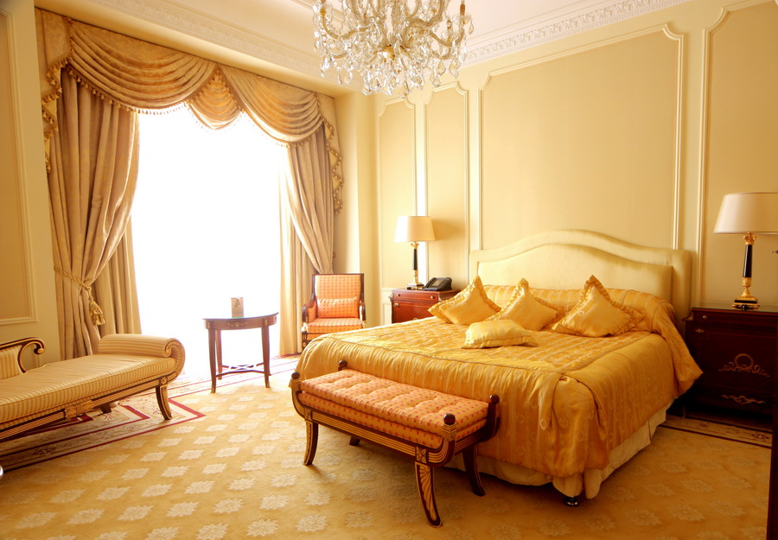
ДИЗАЙН
(design — англ.) — проектна діяльність з розробки промислових виробів з високими споживчими властивостями і естетичними якостями, з формування гармонійного предметного середовища житлової, виробничої та соціально -
культурної сфер.

Slide 3
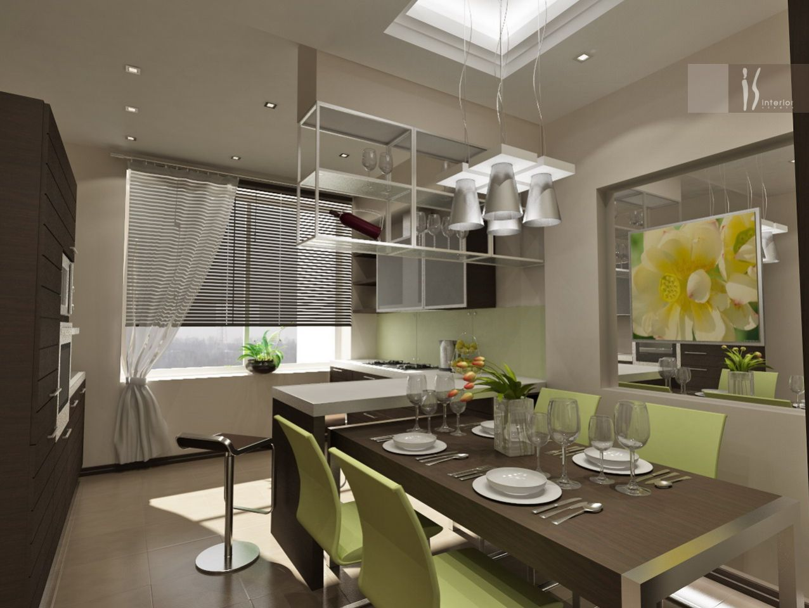
ДИЗАЙН - творча діяльність, мета якої — визначення формальних якостей предметів, що виробляється промисловістю. Ці якості форми відносяться не лише до зовнішнього вигляду, але, головним чином, до структурних і функціональних зв'язків, які перетворюють систему на цілісну єдність . Дизайн прагне охопити усі аспекти середовища, що оточує людину, яке обумовлене промисловим виробництвом.

Slide 4
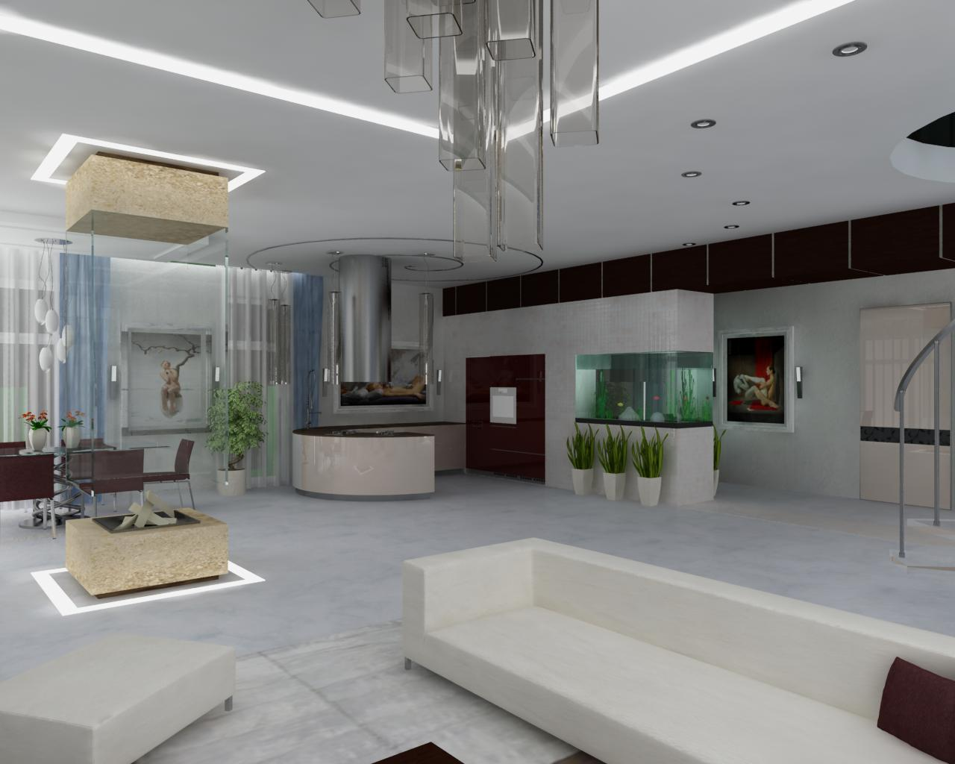
ДИЗАЙНЕР — фахівець, що працює у сфері дизайну і забезпечує високі споживчі властивості і естетичні якості виробів промисловості і утворюваного ними предметного середовища. Визначаючи якості предметно — просторового середовища і створюючи цілісний продукт через організацію і гармонійне поєднання її елементів, ДИЗАЙНЕР виявляє структурні і функціональні зв'язки об'єкту і формує їх на основі єдності художнього, наукового і технічного підходів.

Slide 5
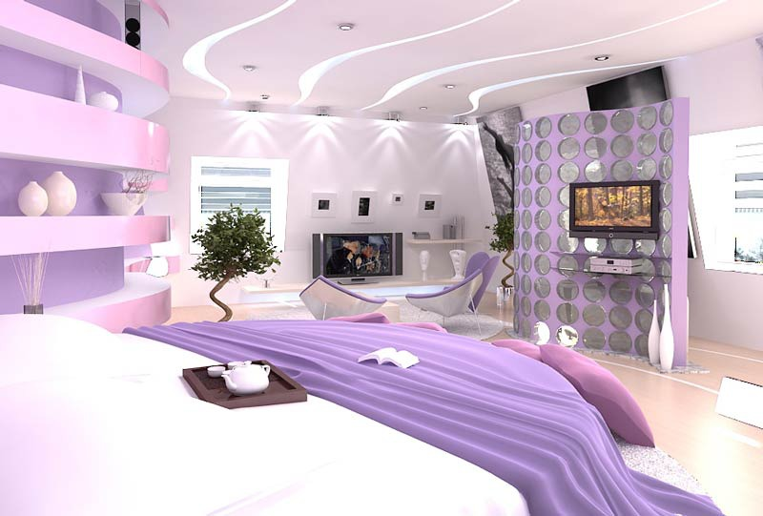
ДИЗАЙНЕРСЬКЕ ПРОЕКТУВАННЯ — поєднання в цілісній структурі і гармонійній формі усіх суспільно необхідних властивостей проектованого об'єкту. Основні робочі категорії дизайнерського (художнього) проектування — образ, функція, морфологія, технологічна форма, естетична цінність.

Slide 6

ДИЗАЙН-КОНЦЕПЦІЯ - основна ідея майбутнього об'єкту, формулювання його смислового змісту як ідейно-тематичної бази проектного задуму, що виражає художньо-проектне судження дизайнера про явища масштабніші, ніж цей об'єкт. Дизайн-концепція — цілісна ідеальна модель майбутнього об'єкту, що описує його основні характеристики.

Slide 7


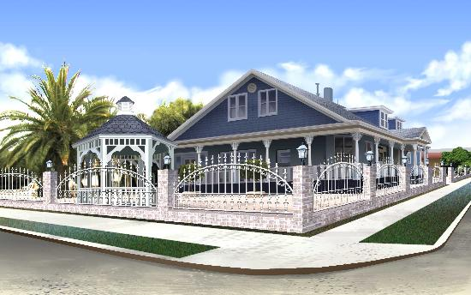
ДИЗАЙН СЕРЕДОВИЩА - уявлення про вигляд, стильові або образні характеристики об'єкту або системи, що синтезує в єдиному враженні особливості просторової структури, індивідуальні або «фірмові» деталі зовнішнього вигляду, що формують середовище.

Slide 8
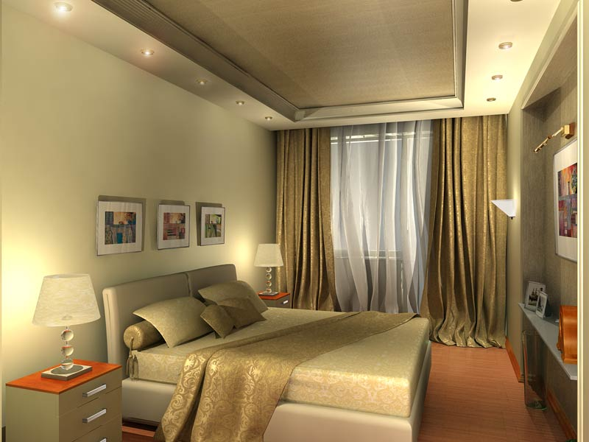
Дизайн як процес:
Появі результату розробки дизайну передують деякі окреслені кроки розробки. Загалом, дизайн як процес проектування залежить від таких чинників як ергономічність, коштовність, економічність та зручність. Тому деякі з наведених нижче етапів проектування можуть бути викинені з процесу виробництва.

Slide 9
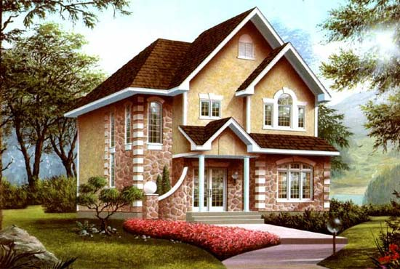
Етапи розробки поділяють на декілька груп:
Довиробничий цикл
Виробничий цикл
Післявиробничий цикл
(для майбутніх розробок)

Slide 10

Довиробничий цикл :
специфікація — опис необхідних затрат задля реалізація дизайн рішення;
дослідження – визначення схожих дизайних рішень;
аналітика – аналіз визначіних цілей;
Бриф – визначення цілей дизайну;
дизайн рішення — концептуалізація та технічний опис для реалізації визначеного дизайн рішення;
Презентація — презентація дизайну

Slide 11
Виробничий цикл:
Розробка — введення дизайн рішення;
Тестування — тестування дизайн рішення

Slide 12

Післявиробничий цикл
(для майбутніх розробок)
Виконання;
Оцінка.

Slide 13
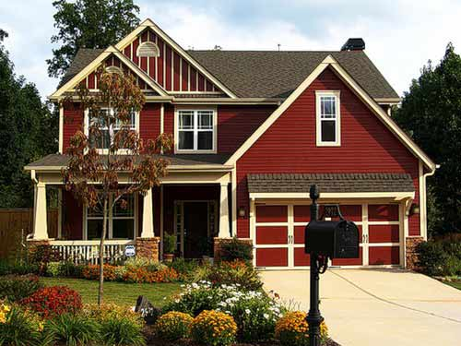
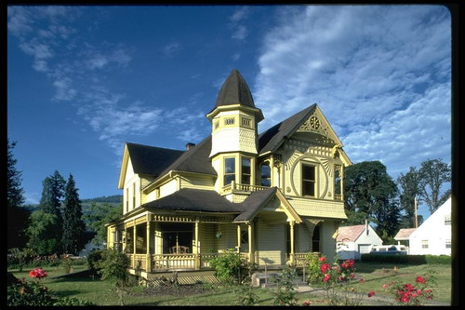
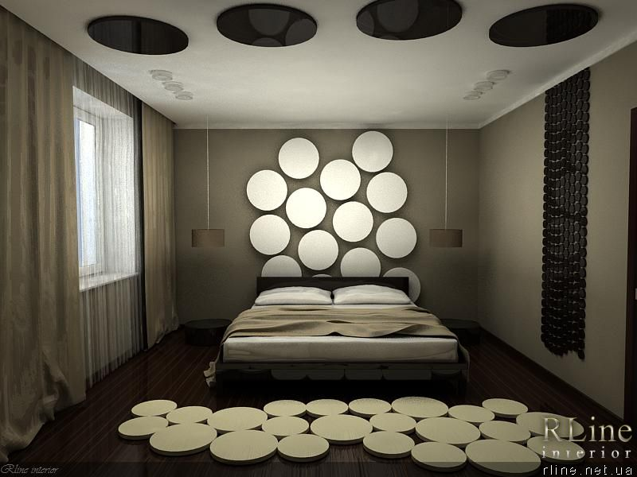
ВИДИ ДИЗАЙНУ - специфічні форми спеціалізації дизайнерської діяльності, проектування, що відрізняються предметом, цілями і методами проектної роботи і її кінцевими результатами.

Slide 14
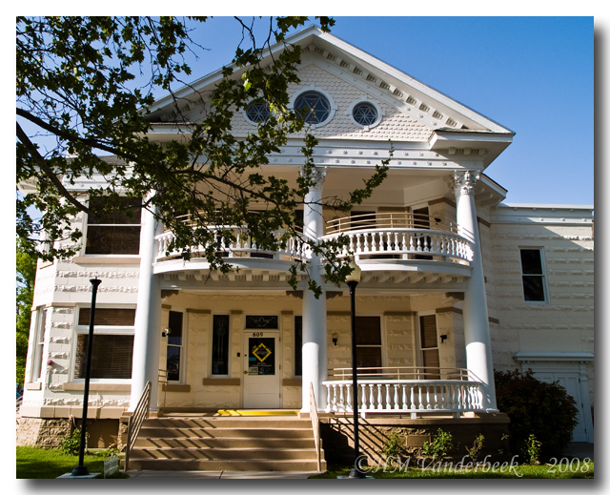
ВИДИ ДИЗАЙНУ:
Графічний;
Промисловий;
Дизайн середовища та їхні різновиди.

Slide 15
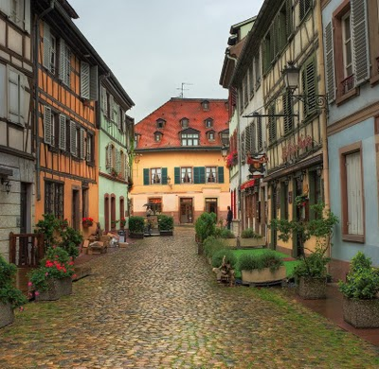
У графічному дизайні:
інформаційною графікою;
рекламою та ін.
робота з візуальними комунікаціями

Slide 16
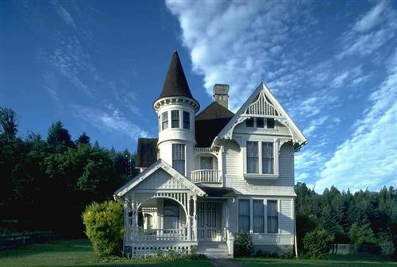
В ПРОМИСЛОВОМУ ДИЗАЙНІ :
Обєктів машинобудування;
Одягу і т. д.
засобів транспорту;
формування побутових речей і приладів,

Slide 17
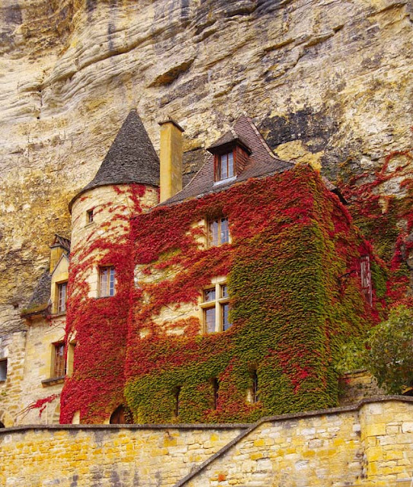
У ДИЗАЙНІ СЕРЕДОВИЩА:
дизайн інтер'єру
відкритих просторів різного призначення

Slide 18
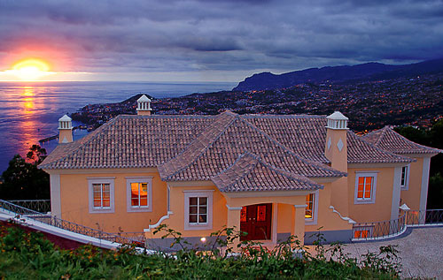
ДИЗАЙН, ЩО ВІДРІЗНЯЄТЬСЯ НАЦІЛЕНІСТЮ АБО ХАРАКТЕРОМ РЕЗУЛЬТАТІВ РОБОТИ:
арт — дизайн
шрифтовий дизайн
ленд-арт
дизайн архітектурний
дизайн комп'ютерний

Slide 19
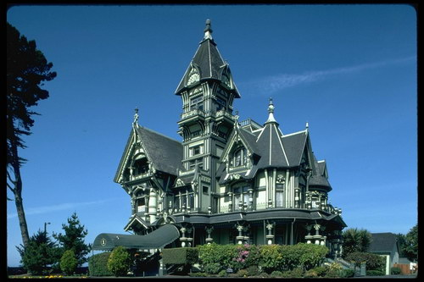
НОВІ ВИДИ ДИЗАЙНУ:
Енергодизайн;
Інженерний дизайн;
експозиційний дизайн ;
Ландшафтний дизайн;
Футуродизайн;
екологічний дизайн;

Slide 20

ЗАГАЛЬНА ОСНОВА ДИЗАЙНУ — синтез прагматичних і художніх ідей і рішень, спрямованих на поліпшення умов існування людини в цілісній естетично досконалій формі.

Slide 21
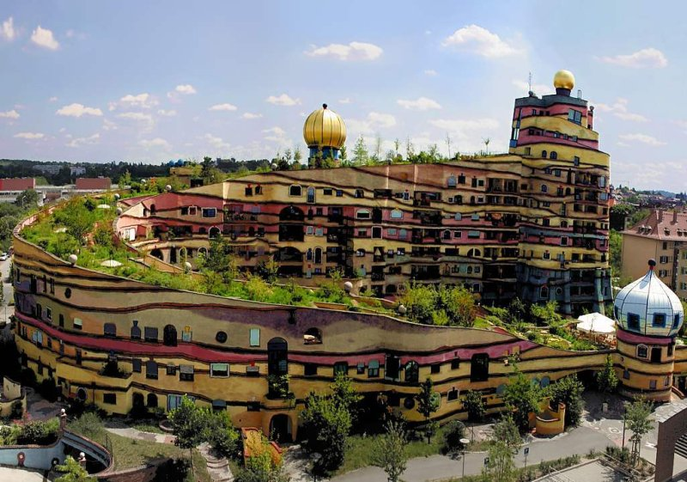
АРТ — ДИЗАЙН — одна з ліній розвитку сучасного дизайну, в якій відсутні відмінності між функціональним проектуванням, що становить основу професійного дизайну, і чистим, високим мистецтвом. Твори арт-дизайну створюють художники дизайну, що прагнуть, передусім, до досягнення високої якості композиції, деталювання форми, якості поверхні, колориту — навіть якщо вони починають витісняти такі традиційні цінності класичного дизайну, як раціональність і технологічність.

Slide 22
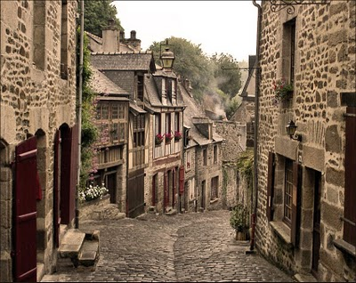
АРТ — ДИЗАЙН — одна з ліній розвитку сучасного дизайну, в якій відсутні відмінності між функціональним проектуванням, що становить основу професійного дизайну, і чистим, високим мистецтвом. Твори арт-дизайну створюють художники дизайну, що прагнуть, передусім, до досягнення високої якості композиції, деталювання форми, якості поверхні, колориту — навіть якщо вони починають витісняти такі традиційні цінності класичного дизайну, як раціональність і технологічність.

Slide 23

АРХІТЕКТУРНИЙ ДИЗАЙН - сфера архітектурно-будівельної діяльності, спрямована на формування об'єктів і споруджень масового призначення:
Рядових житлових;
Суспільних і виробничих будівель
Відкритих міських просторів.

Slide 24
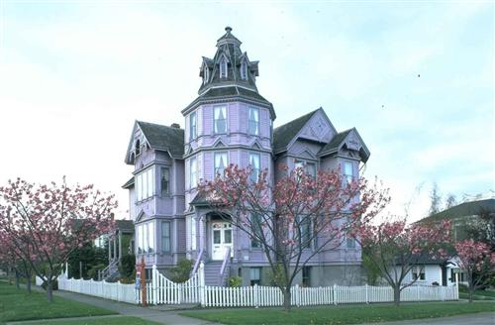
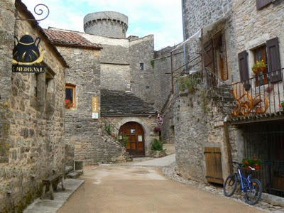

Архітектурний дизайн орієнтується на різного роду прототипи — перевірені часом повторні і типові рішення об'ємно-планувальних схем і конструкцій, які добре відповідають виробничій базі будівництва, що склалася, і прийнятому на даний момент рівню організації способу життя

Slide 25

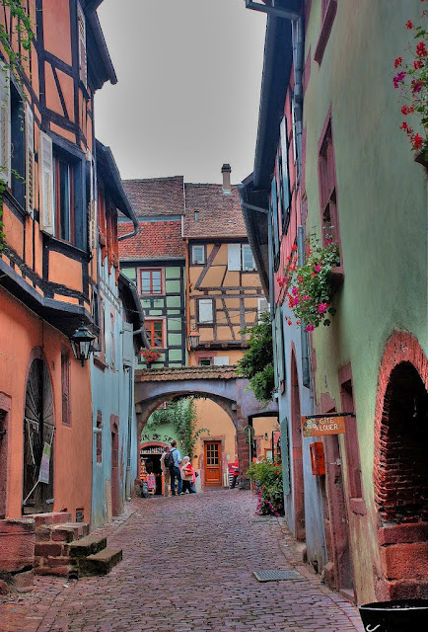
ДИЗАЙН АРХІТЕКТУРНОГО СЕРЕДОВИЩА — мистецтво проектування предметно-просторового середовища, що має на меті оптимізацію функціональних процесів життєдіяльності людини і підвищення її естетичного рівня.

Slide 26
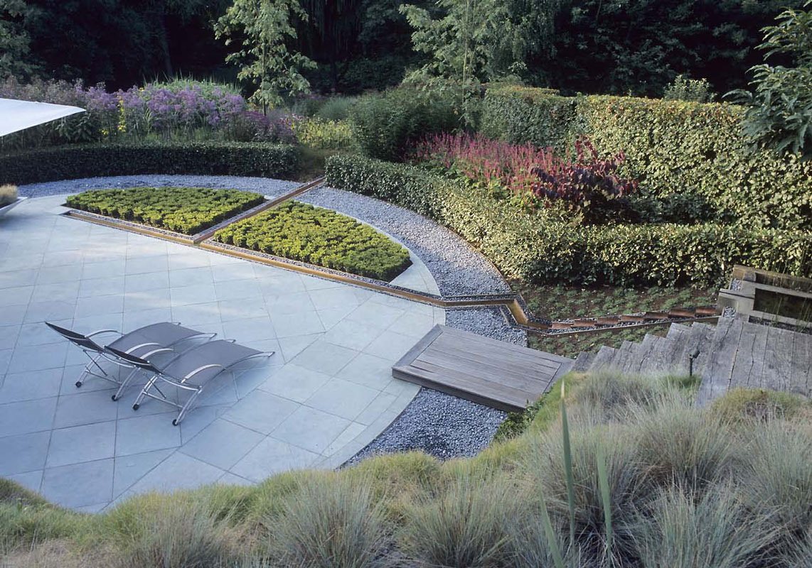
Архітектурний дизайн орієнтується на різного роду прототипи — перевірені часом повторні і типові рішення об'ємно-планувальних схем і конструкцій, які добре відповідають виробничій базі будівництва, що склалася, і прийнятому на даний момент рівню організації способу життя.

Slide 27
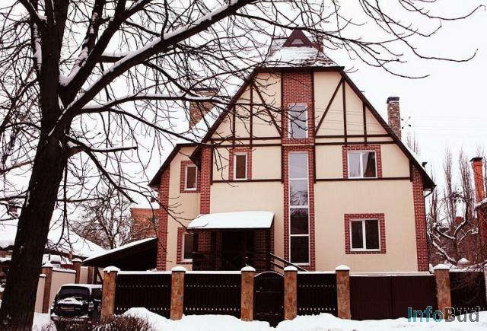
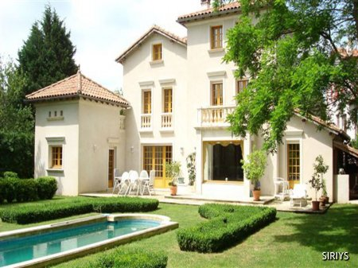
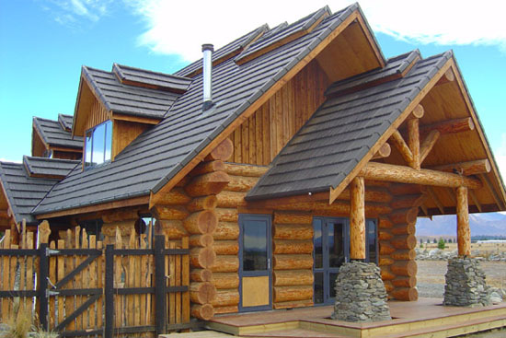
ДИЗАЙН АРХІТЕКТУРНОГО СЕРЕДОВИЩА — мистецтво проектування предметно-просторового середовища, що має на меті оптимізацію функціональних процесів життєдіяльності людини і підвищення її естетичного рівня.

Slide 28
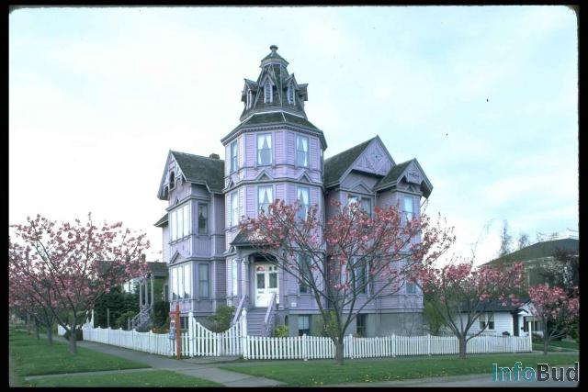
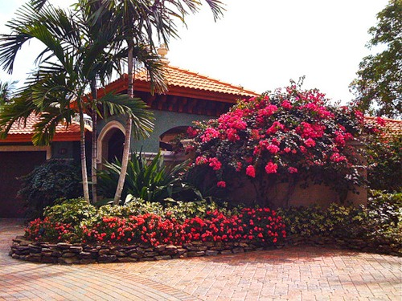
Дизайн архітектурного середовища — вид проектної діяльності, включений в загальну систему культури, а конкретніше, в систему «приватних» дизайнів, націлених на створення окремих форм і комплексів реальних предметно-просторових об'єктів.

Slide 29
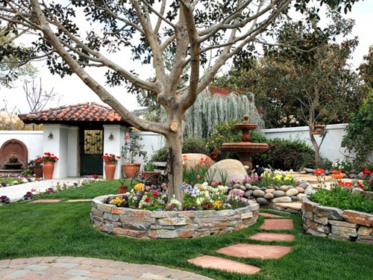
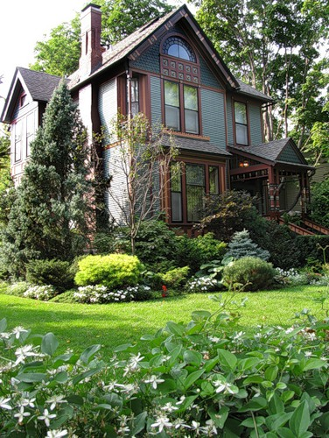
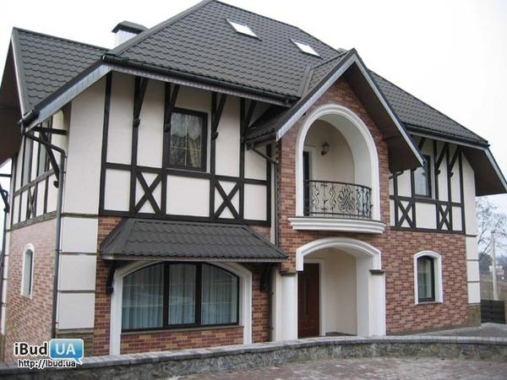
ГРАФІЧНИЙ ДИЗАЙН — художньо-проектна діяльність, основним засобом якої служить графіка. Її метою є наочне представлення інформації, призначеної для масового поширення за допомогою поліграфії, кіно, телебачення, а також створення графічних елементів предметного середовища і виробів.

Slide 30
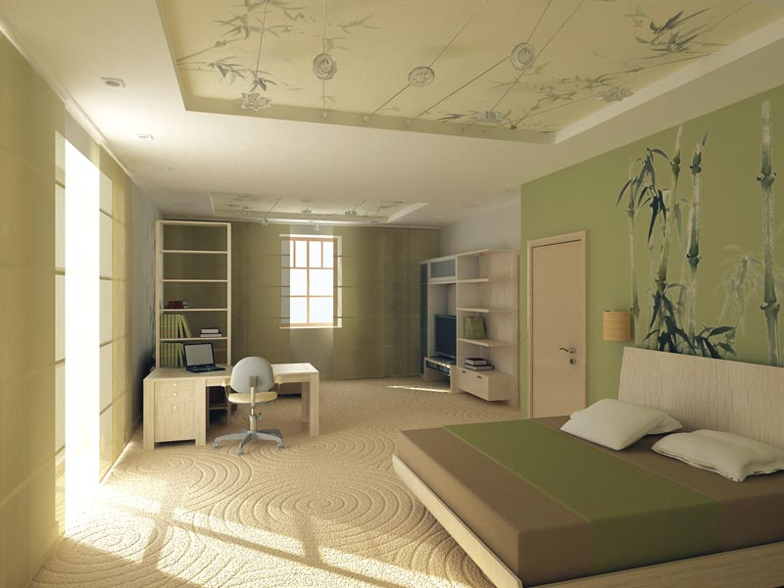
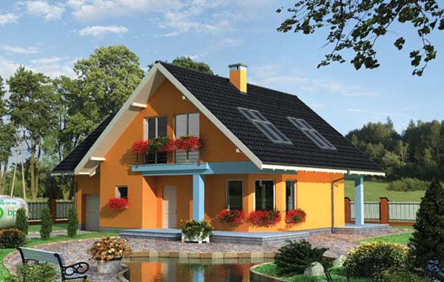
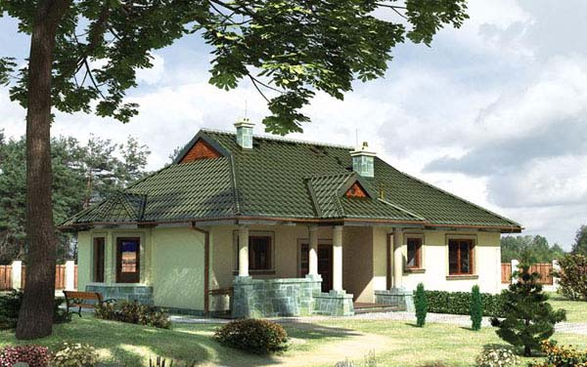
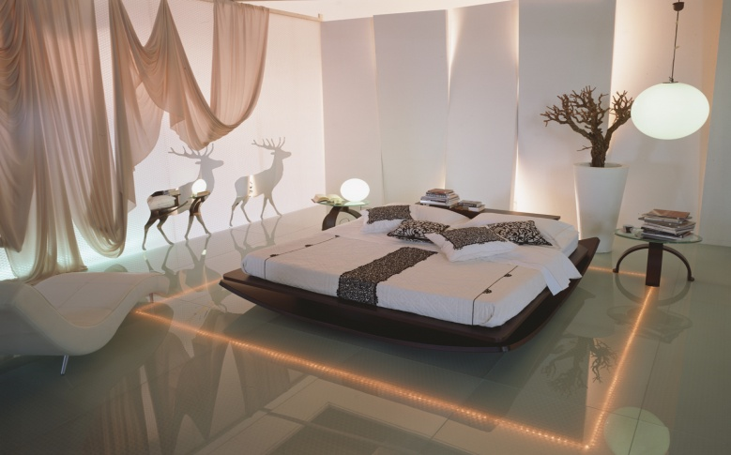
ПРОМИСЛОВИЙ ДИЗАЙН — проектна діяльність, що має на меті створення зразків виробів функціонального призначення, що виготовляються промисловими методами, тобто використанням машинного виробництва. Як самостійний рід мистецтва промисловий дизайн виник у кінці XIX — початку XX століття із становленням масового машинного виробництва і залученням до процесу розробки виробів художників і архітекторів.

Slide 31
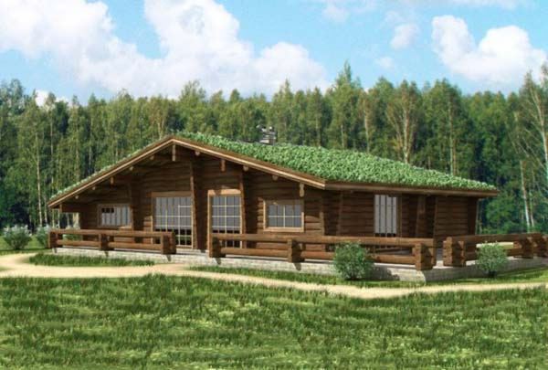
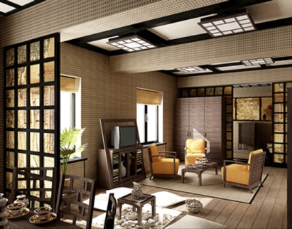
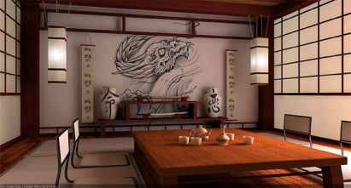
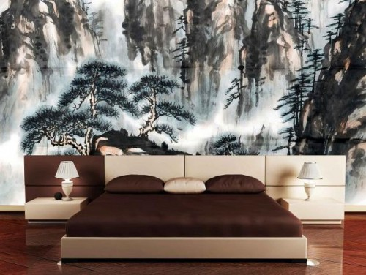
КОМПОЗИЦІЙНЕ ФОРМОУТВОРЕННЯ В ДИЗАЙНІ — це процес структурної організації елементів об'єкту дизайну, засоби і методи якого співвідносяться із завданням привнесення до об'єкту гармонії між ним і людиною. ОБ'ЄКТАМИ КОМПОЗИЦІЙНОГО ФОРМОУТВОРЕННЯ для дизайнера і архітектора-дизайнера являються візуальна, антропометрична і матеріальна структура об'єкту.

Slide 32
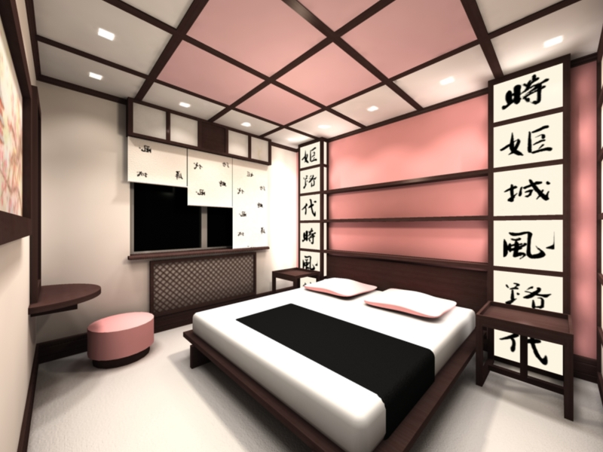
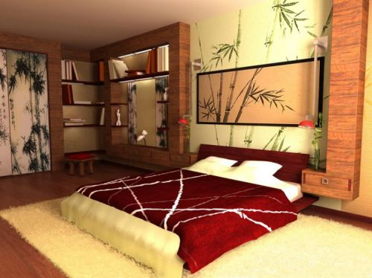
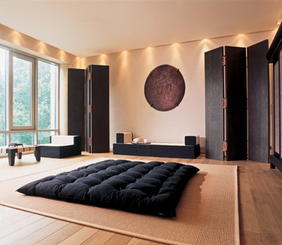
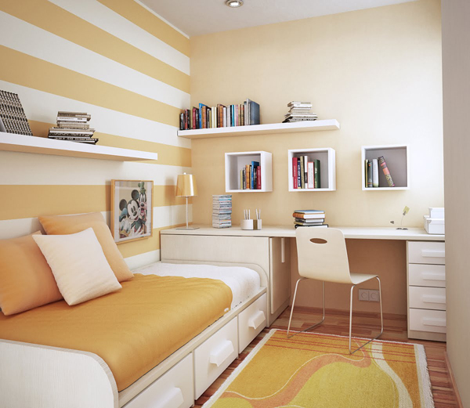
КОМПОЗИЦІЯ В ДИЗАЙНІ — побудова витвору дизайнерського мистецтва, розташування і зв'язок його частин, обумовлені їх компонуванням, що відповідає призначенню і технічній ідеї цього твору і його художньому задуму, що відбиває емоційно-чуттєві очікування споживача дизайнерського продукту.

Slide 33
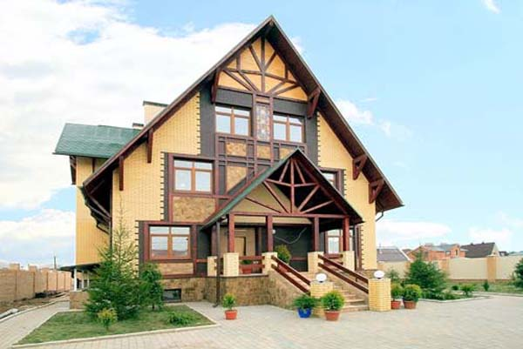
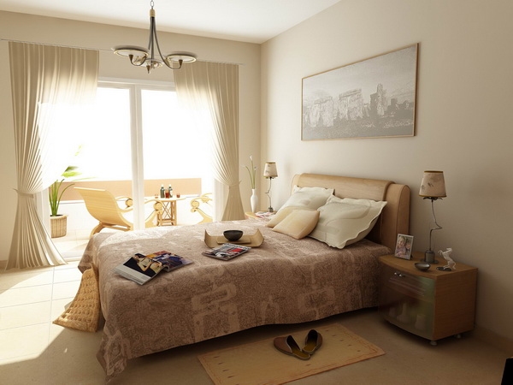
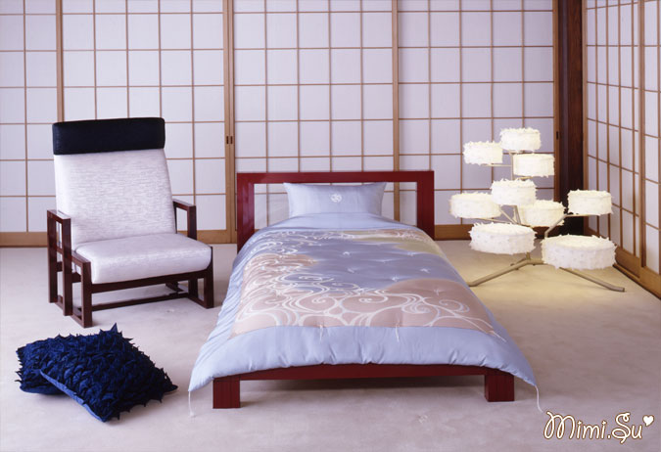

ЛАНДШАФТНИЙ ДИЗАЙН - дизайнерська діяльність, спрямована на формування предметно-просторового середовища, що оточує людину з використанням в якості основного матеріалу творчості природних об'єктів, комплексів і явищ.

Slide 34
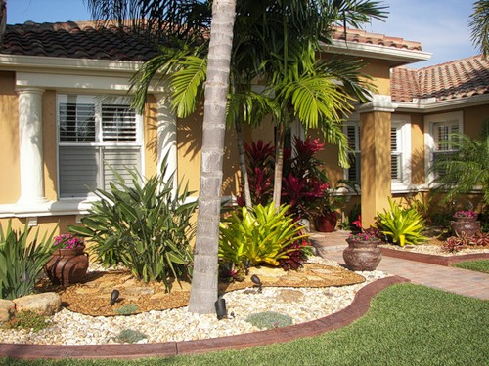
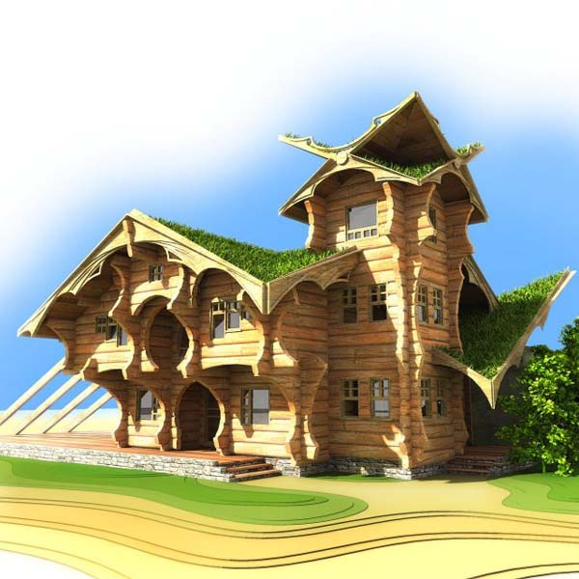
ОБРАЗ В ДИЗАЙНІ - емоційно-чуттєве представлення про призначення, сенс, якість і оригінальність витвору дизайнерського мистецтва, категорія естетичної оцінки результатів дизайнерської творчості.

Slide 35
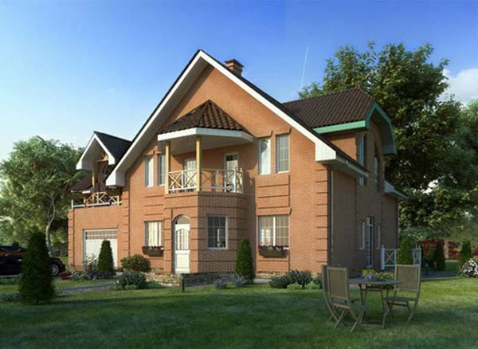
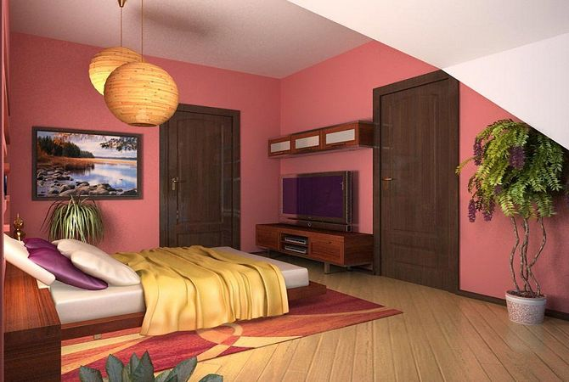
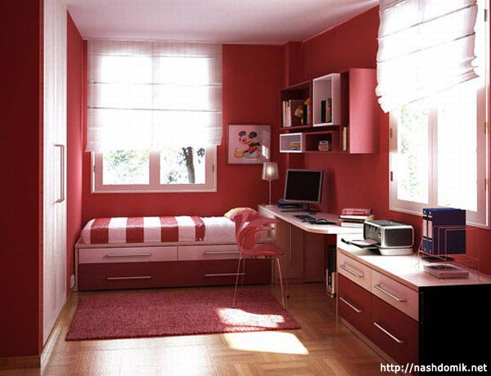

ОБ'ЄКТ ДИЗАЙНУ — сукупність взаємозв'язаних об'єктів, що розглядаються як цілісність, утворена по одному з наступних принципів: як група технічно спорідненої продукції, як функціональна система діяльності, як предметно-просторове середовище, як графічний комплекс.

Slide 36



СИНТЕЗ В ДИЗАЙНІ — процес уявного або процедурного впорядкування проектних відомостей, відібраних при дизайнерському аналізі, і зведення їх в єдине ціле — проектний образ.

Slide 37




ТЕКТОНІКА В ДИЗАЙНІ - закріплене у формі дизайнерського об'єкту опосередковане уявлення про закономірності його функціонально-конструктивного рішення, свого роду «зображення» напруженості стану деякої цілісності, що ілюструє логіку і стійкість його конструктивної, функціональної або візуальної структури.

Slide 38



СТИЛЬ В ДИЗАЙНІ — художньо-пластична однорідність предметно-просторового середовища і його елементів, що виділяється в процесі сприйняття матеріальної і художньої культури як єдиного цілого.

Slide 39
Презентацію підготувала АСЛАНОВА ЕЛІЗА 8-А.
THE END!

